Slide 1

Sesiwn hyfforddi staff gorsafoedd pleidleisio
Etholiadau'r senedd
Notes:
Nod
Dyluniwyd y cyflwyniad PowerPoint hwn i gynorthwyo â briffio staff gorsafoedd pleidleisio sy’n gweithio yn etholiadau’r Senedd.
Nodir pwyntiau pwysig ar y sleidiau, ond bydd angen i’r cyflwynydd sicrhau ei fod yn ychwanegu rhagor o fanylion at y prif bwyntiau yn ystod y sesiwn hyfforddi. Ar gyfer y diben hwn mae’n bosibl defnyddio’r nodiadau yn y ddogfen hon fel pwyntiau trafod.
Cyfeiria’r cyflwyniad hwn at y llawlyfr a’r canllawiau cyflym i orsafoedd pleidleisio a gynhyrchwyd gan y Comisiwn Etholiadol i gefnogi’r etholiad hwn.
Deunyddiau ychwanegol angenrheidiol
Copi o’r llawlyfr i orsafoedd pleidleisio a’r canllawiau cyflym i orsafoedd pleidleisio. (mae copïau ar gael ar wefan y Comisiwn Etholiadol)
Awgrymiadau o ran Offer
PowerPoint, papur troi, blwch manion, hysbysiadau, papurau pleidleisio, blwch pleidleisio, samplau o waith papur.

Slide 2
Cyflwyniad
Swyddog Canlyniadau
Rheolwr y Gwasanaethau Etholiadol
Notes:
Cyflwynwch eich hun ac unrhyw un arall sy’n ymwneud â’r sesiwn friffio.
Cyflwynwch unrhyw staff allweddol sydd gennych sy’n ymdrin yn benodol â gorsafoedd pleidleisio a/neu faterion staff a/neu rhowch fanylion cysylltiadau allweddol (pan mae pobl yn gwybod pwy yn union y mae angen iddynt gysylltu â nhw gall hyn eu hannog i ffonio).

Slide 3
Eich rôl yn gweithio mewn gorsaf bleidleisio
Mae eich rôl yn hollbwysig wrth sicrhau bod gan bleidleiswyr, pleidiau gwleidyddol, ymgeiswyr ac asiantiaid hyder yn y broses etholiadol.
Mae’n hanfodol eich bod chi’n:
gweithredu’n ddiduedd bob amser
cydymffurfio ag unrhyw gyfarwyddiadau a roddir gan y Swyddog Canlyniadau
sicrhau cyfrinachedd a diogelwch y bleidlais
sicrhau y gall pleidleiswyr fwrw eu pleidlais yn ddiogel ac mewn preifatrwydd
ffonio’r swyddfa etholiadol yn ddi-oed os daw unrhyw broblemau i law
Notes:
Nodiadau i’r hyfforddwr
Amlinellwch y sesiwn:
Yn y sesiwn hon byddwn yn:
amlinellu’r hyn yr ydym yn disgwyl ichi ei wneud ar ddiwrnod pleidleisio
trafod y gweithdrefnau pleidleisio
amlygu nifer o drefniadau gweinyddol
Dechreuwch drwy dynnu sylw at ba mor bwysig yw sicrhau bod staff gorsafoedd pleidleisio yn paratoi at eu dyletswyddau, ac yn hyderus yn eu cylch.
Eglurwch:
Mae’r rôl yn hollbwysig wrth sicrhau:
bod gan bleidleiswyr hyder yn y broses etholiadol
bod yr holl bleidleiswyr yn cael profiad cadarnhaol, a bod unrhyw berson sydd â’r hawl i bleidleisio yn gallu gwneud hynny
bod yr holl bleidleiswyr yn gallu pleidleisio yn breifat oni bai eu bod yn anabl/methu darllen ac wedi gofyn am gymorth gan naill ai gydymaith neu’r Swyddog Llywyddu
Amlygwch y prif amcanion yn yr etholiad:
bod y bleidlais yn cael ei chynnal yn broffesiynol
ein bod yn cynhyrchu canlyniadau cywir y mae gan bob rhanddeiliad hyder ynddynt
bod y broses yn dryloyw
bod y bleidlais yn cael ei gweinyddu’n gyson

Slide 4
Staff yn yr orsaf bleidleisio
Swyddogion Llywyddu
Clercod Pleidleisio
Arolygwyr gorsaf bleidleisio
Dylai pob un:
fod yn gwrtais ac yn broffesiynol
deall y broses ar gyfer rhoi papurau pleidleisio
  gwisgo’n addas
Notes:
Bwriad y sleid hon yw tynnu sylw at beth yw prif ddyletswyddau Swyddogion Llywyddu, Clercod Pleidleisio ac arolygwyr gorsafoedd pleidleisio a’r hyn y mae disgwyl i staff sy’n gweithio mewn gorsaf bleidleisio ei wneud.
Hyfforddwr - Eglurwch yn gyffredinol beth yw prif ddyletswyddau staff sy’n gweithio yn yr orsaf - cyfeiriwch at y llawlyfr gorsafoedd pleidleisio ac yn benodol yr wybodaeth ychwanegol sy’n ymwneud â threfniadau i sicrhau bod y bleidlais yn hygyrch ac unrhyw brosesau newydd sydd i’w dilyn.
Bydd Swyddogion Llywyddu yn:
Gyfrifol am weithdrefnau
Rhoi cyfarwyddiadau i’r Clercod Pleidleisio ac yn goruchwylio eu gwaith
Yn gyfrifol am yr holl bapurau pleidleisio, blychau pleidleisio a gwaith papur
Cyn y bleidlais, dylai Swyddog Llywyddu:
Ymweld â’r man pleidleisio a chymryd golwg ar drefniadau cyswllt a mynediad
Cynnal cyswllt â’r person sy’n gyfrifol am yr allwedd o leiaf dwywaith: y cyntaf yn fuan ac yr ail yn agos at y diwrnod.
Trefnu i gael yr allweddi, codau larymau, mynediad, cyfleusterau, dodrefn.
Gwneud yn siŵr y tynnir sylw tîm yr etholiad at unrhyw broblemau â pherson cyswllt yn ddi-oed.
Dylai swyddogion llywyddu edrych ar y trefniadau ar gyfer casglu blychau pleidleisio a gwirio’r cynnwys cyn gynted ag y bo modd. Os cesglir y papurau pleidleisio gan y Swyddogion Llywyddu cyn y diwrnod pleidleisio, dylid gwirio’r rhain ymlaen llaw i sicrhau bod y papurau pleidleisio wedi’u rhifo mewn trefn ac yn cyfateb â’r rhai a rhag-argraffwyd ar y Rhestr Rhifau Cyfatebol a sicrhau y cânt eu storio’n ddiogel. Dylech wirio bod y rhestrau pleidleisio absennol a’r gofrestr y rhai cywir ar gyfer yr orsaf bleidleisio a gwirio bod y gofrestr yn cynnwys y nifer disgwyliedig o etholwyr ar gyfer eich gorsaf bleidleisio.
Cysylltwch ag aelodau eraill o’r tîm - yn arbennig, dylech gysylltu â’r Clercod Pleidleisio o leiaf dwywaith. Dylid pob amser cyfeirio problemau staff megis salwch posibl at y tîm etholiadau er mwyn i’r tîm eu rheoli.
Bydd Clercod Pleidleisio yn:
Cynorthwyo â gosodiad yr orsaf bleidleisio a pharatoi at agor y bleidlais
Gwirio bod etholwyr yn gymwys i bleidleisio yn yr orsaf bleidleisio honno
Pethau i glercod pleidleisio feddwl amdanynt -
Gwnewch yn siŵr eich bod yn gwybod ym mhle mae’r orsaf bleidleisio ac ym mhle y gallwch barcio os ydych yn gyrru
Gwnewch yn siŵr bod gennych fanylion y Swyddog Llywyddu - cysylltwch os oes argyfwng
Bydd arolygwyr gorsaf bleidleisio yn:
Gwneud yn siŵr bod popeth wedi’i osod a’i drefnu’n gywir ac yn rhedeg yn ddidrafferth
Casglu unrhyw bleidleisiau post a ddychwelwyd
Hyfforddwr - Eglurwch beth mae disgwyl i’r holl staff sy’n gweithio yn yr orsaf ei wneud
Bod yn gwrtais ac yn broffesiynol wrth ddelio â’r pleidleiswyr
Magu dealltwriaeth drwyadl o’r broses rhoi papurau pleidleisio
Gwisgo’n addas - gwneud yn siŵr bod dillad yn cyfleu proffesiynoldeb a didueddrwydd ond hefyd yn gyfforddus ac yn gynnes.
Hyfforddwr - Pwysleisiwch fod rhaid i’r Swyddogion Llywyddu a’r Clercod Pleidleisio weithio gyda’i gilydd i ddeall eu rolau penodol a, phan fo angen, ymgymryd â dyletswyddau ei gilydd.

Slide 5
Dyletswyddau penodol y Swyddog Llywyddu
Mae rhai dyletswyddau y mae’n rhaid i’r Swyddog Llywyddu yn unig eu cynnal. Sef:
Rhoi cyfarwyddiadau i heddwas gael gwared ar rywun o’r orsaf bleidleisio (ond mae’n rhaid i’r person hwnnw gael pleidleisio)
Cyfyngu nifer yr arolygwyr achrededig sy’n bresennol ar adeg benodol
Notes:
Hyfforddwr - Rhestrwch isod y dyletswyddau penodol y mae’n rhaid i’r Swyddog Llywyddu eu cynnal, yn ôl y gyfraith. Ceir y rhestr lawn yn y llawlyfr gorsafoedd pleidleisio.

Slide 6
Cadw’n ddiogel
Trwy gydol y diwrnod dylai’r holl staff:
peidio byth â pheryglu diogelwch unrhyw un sydd y tu mewn i’r orsaf bleidleisio
bod yn ymwybodol o risgiau posibl i ddiogelwch
arolygu’r lleoliad yn rheolaidd
os daw peryglon i’r amlwg - canfod datrysiad
os oes digwyddiad - dilyn gweithdrefnau
bod yn ofalus wrth godi pethau trwm
Notes:
Bwriad y sleid hon yw amlygu pwysigrwydd iechyd a diogelwch ar gyfer y rhai sy’n gweithio yn yr orsaf bleidleisio.
Defnyddiwch synnwyr cyffredin.
Ffoniwch y swyddfa etholiadau os dewch ar draws rhywbeth nad ydych chi’n fodlon ag ef.
Manteisiwch ar ddefnydd yr arolygwyr gorsafoedd pleidleisio drwy gydol y diwrnod

Slide 7
Beth os…
Na allwch chi gael gafael ar y person sydd â’r allwedd
Na allwch chi fynd i mewn i’r orsaf bleidleisio
Nad yw staff yn llwyddo i fod yn bresennol neu’n hwyr
Daw aelod o staff yn sâl
Ydych chi’n cael problemau ag arddangos hysbysiadau
Nad oes gennych chi’r cofrestrau cywir ar gyfer yr orsaf
Nad yw rhifau’r papurau pleidleisio yn cyfateb â’r rhai a rhag-argraffwyd ar y Rhestr Rhifau Cyfatebol
Notes:
Beth yw’r risgiau?
Mae hon yn sleid ryngweithiol - cliciwch ar y sleid a daw sefyllfa i’r amlwg
Gofynnwch i hyfforddeion - beth fydden nhw’n ei wneud ym mhob un o’r sefyllfaoedd hyn?
C - Methu cael gafael ar y person sydd â’r allweddi - Os na allwch gael gafael ar y person peidiwch ag anwybyddu’r sefyllfa, cysylltwch â’r swyddfa etholiadau.
C - Methu cael i mewn i’r orsaf bleidleisio - Y Swyddog Llywyddu i gysylltu â’r person sydd â’r allweddi a/neu’r swyddfa etholiadau.
C - Nid yw staff yn llwyddo i fod yn bresennol neu’n hwyr - cysylltwch â’r swyddfa etholiadau
C - Daw aelod o staff yn sâl- dylai staff gysylltu â’r swyddfa etholiadau yn ddi-oed i gael cyfarwyddiadau pellach
C - Problemau ag arddangos hysbysiadau - darllenwch y llawlyfr gorsafoedd pleidleisio a chysylltwch â’r swyddfa etholiadau
C - Cofrestrau anghywir wedi’u rhoi i’r orsaf - cysylltwch â’r swyddfa etholiadau
C - Nid yw rhifau’r papurau pleidleisio yn cyfateb â’r rhai a rhag-argraffwyd ar y Rhestr Rhifau Cyfatebol - cysylltwch â’r swyddfa etholiadau
Trafodaeth - trafodwch sut byddai modd lliniaru’r risgiau ar y sleid (pwysleisiwch fod swydd y Swyddogion Llywyddu yn dechrau cyn y diwrnod pleidleisio). Gallech ddefnyddio siart troi.
Pwynt dysgu allweddol - Mae’n bosibl osgoi neu ddatrys y rhan fwyaf o broblemau yn gynt o lawer drwy gysylltu’n gynnar â’r swyddfa etholiadau - CYSYLLTWCH.

Slide 8
Yr orsaf bleidleisio
Trefnu, gosodiad a phwy all ddod i mewn i’r orsaf bleidleisio

Slide 9
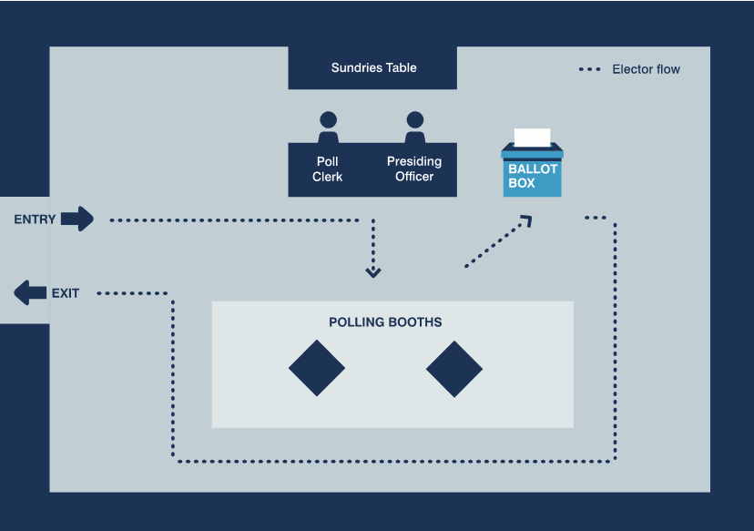
Gosodiadau gorsafoedd pleidleisio
BWRDD MANION BETHAU
Llif etholwr
Clerc Pleidleisio
Swyddog llywyddu
BLWCH PLEIDLEISIO
MYNEDIAD
ALLANFA
BYTHAU PEIDLEISIO
Notes:
Mae’r 3 sleid nesaf yn dangos gosodiadau gwahanol i’r orsaf pleidleisio yn dibynnu ar drefniant eich lleoliad a ph’un a ydych yn orsaf bleidleisio unigol neu ddwbl.
Ceir y gosodiadau enghreifftiol sydd ar y sleidiau hefyd yn y llawlyfr gorsafoedd pleidleisio
Cyhyd ag y bo modd dylai’r gosodiad gefnogi llif yr etholwyr drwy’r orsaf bleidleisio ac osgoi gorboblogaeth neu ardaloedd y gall pleidleiswyr gynnull, yn enwedig o amgylch bythau pleidleisio, er mwyn helpu i gynnal cyfrinachedd y bleidlais.
Dylai’r Swyddog Canlyniadau ddiwygio i adlewyrchu amgylchiadau/trefniadau lleol.
Hyfforddwr - cyfeiriwch at y rhestr trefnu gorsafoedd pleidleisio yn Atodiad 11 y llawlyfr gorsafoedd pleidleisio.
Wrth drefnu’r orsaf - gwnewch yn siŵr bod y gosodiad yn addas i’r pleidleisiwr.
Y llwybr y mae disgwyl i’r pleidleisiwr ei ddilyn - gwnewch yn siŵr bod y llwybr yn hollol hygyrch i bob pleidleisiwr
Ystyriwch anghenion y bobl sydd â nam symudedd neu welededd
Rhowch seddi i etholwyr a all fod angen ymlacio
Lleoliad y blwch pleidleisio - hygyrch ond diogel. Rhaid iddo fod yng ngolwg glir y swyddog llywyddu drwy’r amser ac mae’n rhaid i bleidleiswyr fynd heibio’r blwch wrth fynd o’r bythau i’r drws
Ardal breifat/ sgrin breifatrwydd - mewn lleoliad cyfleus, ond wedi’i lleoli i ganiatáu preifatrwydd i’r defnyddwyr
Meddyliwch am ardaloedd yn yr orsaf bleidleisio lle y gall asiantiaid pleidleisio (gan gynnwys ymgeiswyr ac asiantiaid etholiad) ac arsylwyr gael eu lleoli fel y gallant oruchwylio gweithdrefnau ond nad ydynt yn amharu ar bleidleiswyr oherwydd eu bod rhy agos.
Yn ôl disgresiwn y Swyddog Llywyddu, gall rhifwyr fod yn yr adeilad / ardal a logwyd ond na ddylent fod yn rhy agos i bobl eraill ac na ddylent allu gweld na chlywed beth sydd yn digwydd yn yr orsaf bleidleisio. Ni allant ofyn i etholwyr am wybodaeth. Meddyliwch ble y gallent gael eu lleoli. Efallai y gallwch drefnu cadeiriau i annog y rhifwyr i gadw eu pellter. Byddwch yn ymwybodol o ganllawiau i rifwyr.
Rhaid i gefnogwyr eraill ac unrhyw bobl a all fod yn ymgyrchu aros mewn lleoliadau cyhoeddus fel strydoedd cyhoeddus. Ni ddylent rwystro’r etholwyr nac achosi dylanwad gormodol. Cysylltwch â’r swyddfa etholiadau os oes unrhyw broblem.

Slide 10
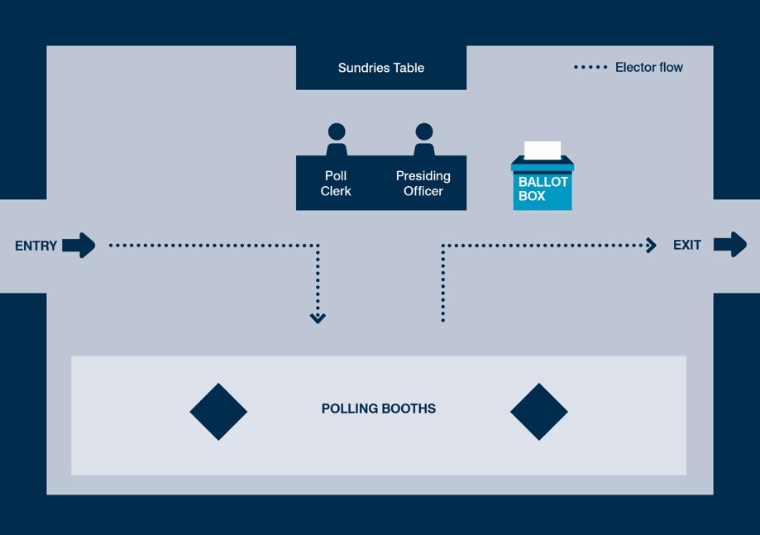
Gosodiadau gorsafoedd pleidleisio (parhau)
Bwrdd manion bethau
Llif etholwr
Clerc Pleidleisio
Swyddog llywyddu
BLWCH PLEIDLEISIO
MYNEDIAD
ALLANFA
Bythau pleidleisio

Slide 11
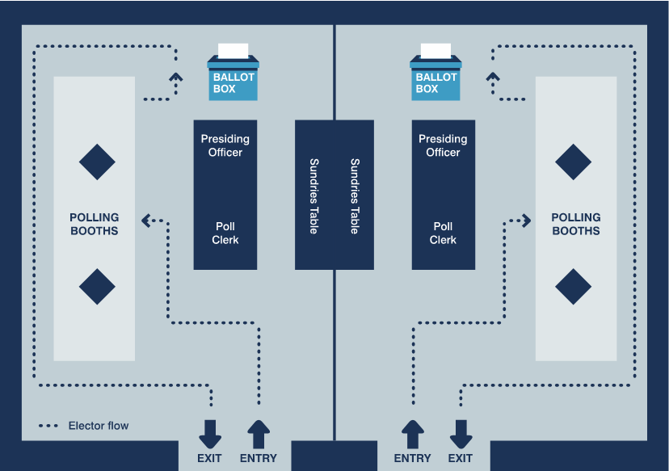
Gosodiadau gorsafoedd pleidleisio (parhau)
BLWCH PLEIDLEISIO
BLWCH PLEIDLEISIO
Swyddog llywyddu
Swyddog llywyddu
Bwrdd manion bethau
Bwrdd manion bethau
BYTHAU PLEIDLEISIO
Clerc Pleidleisio
Clerc Pleidleisio
BYTHAU PLEIDLEISIO
Llif etholwr
ALLANFA
MYNEDIAD
MYNEDIAD
ALLANFA

Slide 12
Paratoi at agor yr orsaf bleidleisio
Cyn i bleidleisiau agor….
gwiriwch osodiad yr orsaf
paratowch a gwiriwch ddeunydd ysgrifennu
trefnwch y papurau pleidleisio yn ôl rhifau
paratowch y gofrestr a’r rhestr rhifau cyfatebol
cwblhewch restr wirio’r orsaf bleidleisio
unrhyw broblemau - cysylltwch â’r swyddfa etholiadau
Toc cyn 7am….
dangoswch fod y blwch yn wag
rhowch sêl ar y blwch ychydig cyn 7
peidiwch â gadael i ymgeiswyr / asiantiaid ychwanegu sêl ar hyn o bryd
paratowch i gyfarch pleidleiswyr
Notes:
Bwriad y sleid hon yw cyflwyno pwyntiau allweddol i’w hystyried wrth drefnu a gosod cyn i bleidleisiau agor.
Hyfforddwr - cyfeiriwch at y rhestr trefnu gorsafoedd pleidleisio yn Atodiad 11 y llawlyfr gorsafoedd pleidleisio
Cymerwch olwg ar y gosodiad - cliriwch y llwybrau - hygyrch i bawb
Gwnewch yn siŵr bod yr holl hysbysiadau i fyny
Gwnewch yn siŵr bod y sgriniau wedi cael eu gosod [os yn berthnasol]
Os defnyddir pensiliau, gwnewch yn siŵr eu bod yn barod at ddefnydd ac yn finiog
Gwnewch yn siŵr bod yr holl hysbysiadau i fyny ac mewn lleoliad y gall pleidleiswyr eu gweld. Yn ogystal, sicrhewch fod yr hysbysiad ‘Gwybodaeth i Bleidleiswyr’ yn cael ei arddangos ym mhob bwth pleidleisio a bod yr hysbysiad a elwir yn ‘Cyfarwyddyd i Bleidleiswyr’ yn cael ei arddangos y tu mewn i’r orsaf bleidleisio.
Cyfarpar - papur pleidleisio bras, chwyddwydr, adnodd gafael mewn pensil, dyfais bleidleisio gyffyrddadwy, ac unrhyw gyfarpar arall a ddarperir i gynorthwyo hygyrchedd -ar gael i’w defnyddio pryd bynnag.
Hyfforddwr - dylech gael enghreifftiau o’r cyfarpar gorsafoedd pleidleisio a’r mathau gwahanol o hysbysiadau yn y sesiwn friffio fel y gall pobl eu gweld, holi sut mae eu defnyddio neu ofyn beth yw eu diben.
Hyfforddwr - rhestrwch y tasgau terfynol sydd i’w cynnal munudau cyn i bleidleisiau agor.

Slide 13
Pwy all fod yn bresennol yn yr orsaf bleidleisio?
Pleidleiswyr
  Swyddog Canlyniadau a staff
  Ymgeiswyr - (dim ond un ymgeisydd o restr plaid benodol all fod yn bresennol ar un adeg)
  Asiantiaid etholiad
  Asiantiaid pleidleisio
  Swyddogion yr heddlu a swyddogion cymorth cymunedol yr heddlu sydd ar ddyletswydd
  Cynrychiolwyr y Comisiwn Etholiadol
  Arsylwyr achrededig
  Rhai dan 16 mlwydd oed sydd yng nghwmni pleidleiswyr
  Cymdeithion pleidleiswyr ag anableddau
Notes:
Hyfforddwr - Gofynnwch y cwestiwn canlynol i’r hyfforddeion: ‘pwy all fod yn bresennol yn yr orsaf bleidleisio?‘
Sleid ryngweithiol - wrth glicio bydd atebion yn ymddangos
Pwyntiau trafod
A all rhifwyr wisgo rhosedi ag enwau / ymgeiswyr plaid?
[Dylai rhifwyr wisgo rhosedi lliw sydd o faint rhesymol, gan fod hyn yn cynorthwyo etholwyr drwy ei wneud yn glir eu bod yn ymgyrchwyr a ddim yn swyddogion etholiadol. Gall y rhoséd arddangos enw ymgeisydd neu blaid a/neu arwyddlun neu ddisgrifiad; ni ddylai’r rhoséd gael slogan arno ac ni ddylai fod yn enfawr]
A all y cyfryngau fod yn bresennol yn yr orsaf bleidleisio i ffilmio ymgeisydd/ymgyrchydd yn pleidleisio?
Nid oes gan gynrychiolwyr o’r cyfryngau'r hawl i fod yn bresennol mewn gorsaf bleidleisio ac eithrio pan maent yn bresennol fel pleidleiswyr neu arsylwyr achrededig. Ni ddylent gael caniatâd i ffilmio na chyfweld pleidleiswyr yn yr orsaf bleidleisio.

Slide 14
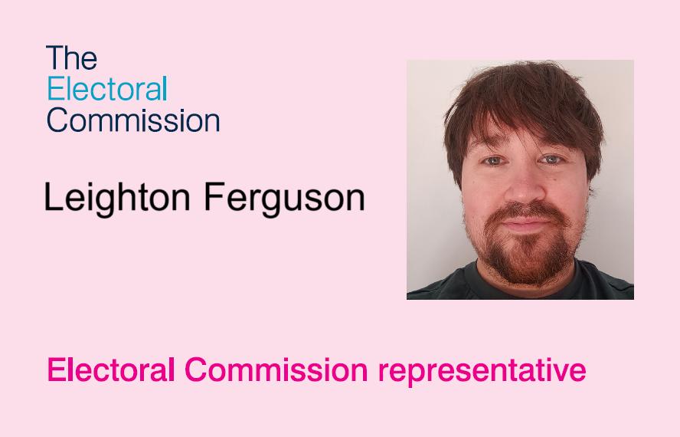
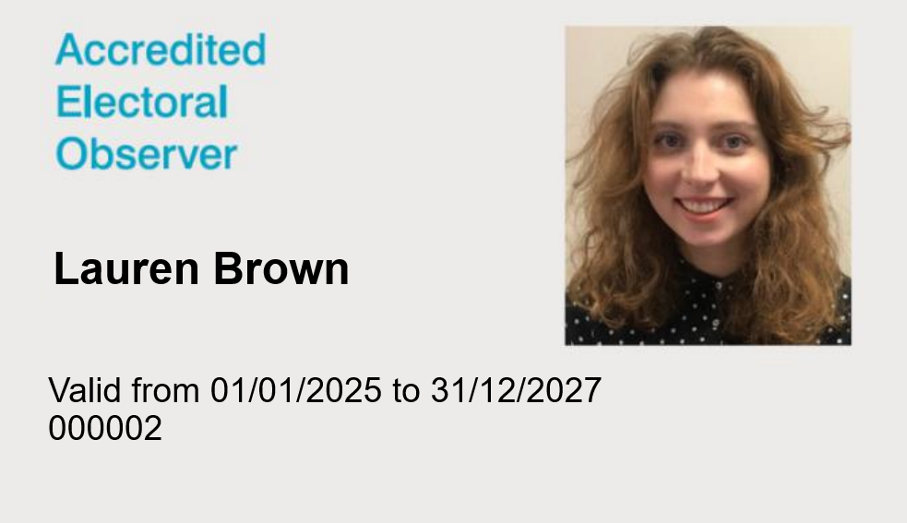

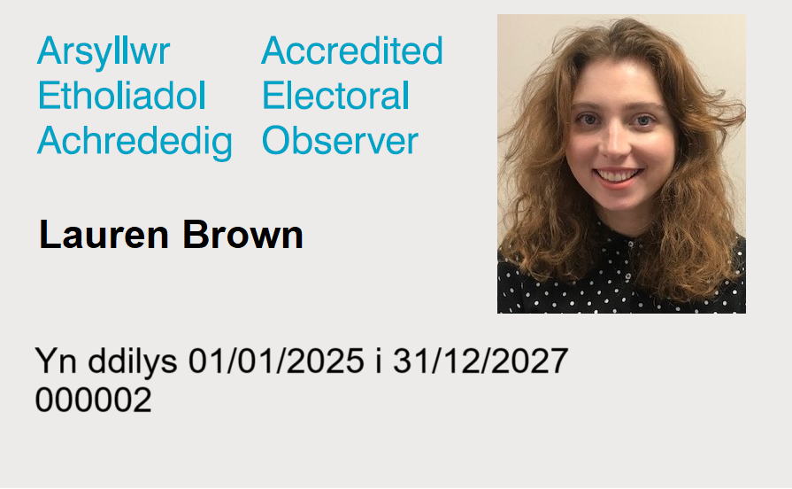
Arsylwyr achrededig a chynrychiolwyr y Comisiwn
Notes:
Bwriad y sleid hon yw amlygu’r hyn y dylai staff gorsafoedd pleidleisio ei ddisgwyl os yw arsylwyr a chynrychiolwyr y Comisiwn Etholiadol yn ymweld â’r orsaf.
Hyfforddwr - Eglurwch fod arsylwi’n rhan bwysig o’r broses etholiadol ac ni ddylid ei rwystro mewn unrhyw ffordd. Dylai pawb sy’n mynd i orsaf bleidleisio ar gyfer y diben o arsylwi gweithdrefnau ddilyn y camau iechyd y cyhoedd sydd ar waith drwy gydol yr amser.
Bydd gan arsylwyr achrededig a chynrychiolwyr y Comisiwn Etholiadol ID ffotograffig a roddwyd gan y Comisiwn Etholiadol
Nid oes angen i arsylwyr achrededig a chynrychiolwyr y Comisiwn roi gwybod am eu hymweliad ymlaen llaw, fodd bynnag efallai y byddant wedi cysylltu â’r Swyddog Llywyddu ymlaen llaw i roi gwybod y byddant yn cynnal arsylwadau yn eich ardal.
MAE ANGEN i arsylwyr achrededig a chynrychiolwyr y Comisiwn ddangos ID ichi pan ddônt i’r orsaf.
Bydd gan fathodynnau arian (sef y rhai a roddir i arsylwyr achrededig) ddyddiad dechrau a dyddiad dod i ben, yn ogystal â rhif cyfeirnod uwchben y llun.
I sicrhau y cynhelir y bleidlais yn ddiogel ac yn effeithiol, mae gan Swyddogion Llywyddu'r hawl i gyfyngu nifer yr arsylwyr achrededig (ond nid cynrychiolwyr y Comisiwn) sy’n bresennol y tu mewn i orsaf bleidleisio am amser penodol - megis am 30 neu 60 munud. Os yw’r gwaith o gynnal y gweithdrefnau yn ddiogel ac yn effeithiol yn cael ei beryglu oherwydd nifer yr etholwyr sy’n disgwyl i bleidleisio neu’r nifer o arsylwyr sydd eisoes yn bresennol, efallai y bydd angen ichi gyfyngu dros dro'r nifer o arsylwyr a/neu’r amser y gall arsylwyr ei dreulio yn yr orsaf bleidleisio. Mae hynny er mwyn sicrhau bod digon o le i leihau cyswllt rhwng pobl a sicrhau y gall y bleidlais fwrw ymlaen yn effeithiol. Fodd bynnag ni allwch wahardd yr holl arsylwyr o’r broses gyfan, dim ond cyfyngu nifer yr arsylwyr sy’n bresennol ar adeg benodol. Pan gymerir camau o’r fath, dylid cofnodi hyn mewn cofnodlyfr gorsaf bleidleisio.
Hyfforddwr - Cyfeiriwch Swyddogion Llywyddu at gyhoeddiad y CE; Arsylwyr yn etholiadau’r DU: https://www.electoralcommission.org.uk/cy/pleidleisio-ac-etholiadau/arsylwi-mewn-etholiadau-a-refferenda/canllawiau-ac-adborth-ar-gyfer-arsylwi-etholiadau a llawlyfr Gorsafoedd Pleidleisio’r Comisiwn.

Slide 15
Gofal cwsmer
Byddwch yn broffesiynol
Dangoswch ddiddordeb personol
Blaenoriaethwch y pleidleisiwr
Byddwch yn gymwynasgar ac yn gyfeillgar
Dechreuwch sgwrs yn y Gymraeg neu’r Saesneg
Rhowch gyfle iddynt fynegi eu hunain cyn ichi ymateb
Peidiwch â dweud ‘Na’, rhowch wybod iddynt yr hyn y gallwch chi ei wneud iddynt a’r hyn y gallant ei wneud
Ond mae’n rhaid dilyn rheolau’r etholiad drwy’r amser, waeth pa mor benderfynol, trist neu flin ydynt
Os nad ydych chi’n hollol siŵr, cysylltwch â’r swyddfa etholiadau
Notes:
Bwriad y sleid hon yw amlygu pwysigrwydd gofal cwsmer, yn enwedig os daw sefyllfa anodd i law.
Hyfforddwr - Atgyfnerthwch fod pleidleiswyr sy’n fodlon â’r profiad pleidleisio yn fwy tebygol o gymryd rhan yn rheolaidd. Dylai’r holl bleidleiswyr gael gwasanaeth o safon gyson. Pan fo modd dylai staff wisgo ac arddangos yn glir bathodynnau sy’n dangos eu bod yn aelodau o staff fel bod pleidleiswyr yn gwybod pwy i droi atynt am gymorth.
Yn aml gall ymddwyn yn gadarnhaol ac yn empathig helpu i dawelu sefyllfaoedd anodd.
Gwnewch yn siŵr nad ydych chi’n arwain pleidleiswyr i bleidleisio mewn ffordd benodol wrth gynnig cymorth.
Dylai’r cyfarwyddiadau i bleidleiswyr yn yr orsaf bleidleisio gael eu rhoi yn Gymraeg neu’n Saesneg, a hefyd wrth roi cymorth i bleidleiswyr. Efallai bod y Swyddog Canlyniadau wedi rhoi cyfarwyddiadau neu ganllawiau mewn ieithoedd neu fformatau amgen yn dibynnu ar ofynion y gymuned.
Dylai’r Swyddog Llywyddu fod yn gyfarwydd â pha adnoddau sydd ar gael a darparu’r rhain pryd a phan yn briodol. Mewn rhai achosion eithriadol efallai na fydd yr hysbysiadau a gyfieithwyd yn ddigon nac yn briodol. Er enghraifft, efallai na fydd gan bleidleisiwr fawr o lythrennedd neu â chwestiwn sy’n disgyn y tu hwnt i gwmpas yr hysbysiadau. Dan yr amgylchiadau hynny, os all staff gorsaf bleidleisio rhoi gwybodaeth mewn iaith a siaradir gan y pleidleisiwr, yna gellir rhoi cymorth mewn iaith sy’n wahanol i Gymraeg neu Saesneg.
Pan roddir cymorth mewn iaith arall, dylech egluro i staff eraill ac unrhyw asiantiaid pleidleisio neu arsylwyr sy’n bresennol pa gwestiwn a holwyd a pha ymateb a roddwyd.
Rhaid dilyn rheolau’r etholiad drwy’r amser - cyfeiriwch at y llawlyfr gorsafoedd pleidleisio ac os nad ydych chi’n hollol siŵr, ffoniwch y swyddfa etholiadau.
Byddwch yn ymwybodol o ddiogelwch manylion personol pleidleiswyr ar y gofrestr etholiadol a’r cardiau pleidleisio. Sicrhewch y dinistrir unrhyw gardiau pleidleisio a adawir gan bleidleiswyr yn yr orsaf bleidleisio a hynny’n unol â’ch polisi cadw dogfennau.
Pwyntiau trafod
Pa fath o sefyllfaoedd allai ddigwydd yn yr orsaf bleidleisio a all fod yn heriol? Er enghraifft, rhywun nad yw ar y gofrestr, rhywun yn yr orsaf bleidleisio anghywir ac ati.
Pa strategaethau y gellid y eu defnyddio i chwalu’r heriau hynny? - Siaradwch am wasanaethau cwsmeriaid yma - gwrando gweithredol, parhau’n ddi-gynnwrf ac ati

Slide 16
Sicrhau mynediad i bob pleidleisiwr - bod yn ymwybodol o’r rhwystrau a ddaw i ran pleidleiswyr anabl
Nid yw pob anabledd yn weladwy nac yn amlwg
Efallai y bydd gan rai pleidleiswyr fwy nag un nam
Mae cyfathrebu ag etholwyr yn bwysig
Gall etholwyr ddefnyddio dulliau cyfathrebu amgen
Gall cyfarpar a ddarperir helpu i chwalu rhwystrau penodol
Gall etholwyr ddod â’u cymorth ychwanegol personol
Notes:
Bwriad y 3 sleid ganlynol yw amlygu pwysigrwydd sicrhau bod pob pleidleisiwr yn cael gwasanaeth o’r un safon a hefyd egluro pa adnoddau sydd ar gael i staff gorsafoedd pleidleisio er mwyn sicrhau y gellir chwalu neu leihau'r rhwystrau a ddaw i ran pleidleiswyr anabl.
Gan ystyried y gofynion deddfwriaethol i fodloni safonau hygyrchedd, efallai eich bod yn dymuno cael hyfforddiant ar wahân a phenodol i ymdrin â hyn mewn rhagor o fanylion a hynny wrth weithio ar y cyd â’ch adran AD neu’ch swyddog Cydraddoldeb, Amrywiaeth a Chynhwysiant.
Dylai staff gorsafoedd pleidleisio fod yn ymwybodol:
nad yw pob anabledd yn weladwy nac yn amlwg- ni ddylai staff gorsafoedd pleidleisio ragdybio pa gyfarpar y mae pleidleisiwyr o bosib ei angen. Mae’n bwysig ystyried anghenion y person, nid anabledd penodol
gall rhai pleidleiswyr fod â mwy nag un nam - er enghraifft, nam ar y golwg a dementia. Gall hyn olygu bod angen cyfuniad o ddulliau gwahanol i alluogi etholwr bleidleisio
mae cyfathrebu ag etholwyr yn bwysig- pwysleisiwch bwysigrwydd cyfathrebu clir ynghylch y broses bleidleisio a chyfathrebwch yn glir bod cymorth a chyfarpar ar gael os oes eu hangen
gall etholwyr ddefnyddio dulliau cyfathrebu amgen- trafodwch y dulliau cyfathrebu amgen y gall pleidleiswyr eu defnyddio, er enghraifft ar lafar, ysgrifenedig, Makaton, ac Iaith Arwyddion Prydain (BSL)
gall cyfarpar a ddarperir helpu i chwalu rhwystrau penodol- dangoswch sut all cyfarpar a ddarperir yn yr orsaf bleidleisio alluogi pleidleiswyr anabl i bleidleisio yn yr orsaf bleidleisio, neu wneud y broses hon yn haws iddynt. Mae’n arbennig o bwysig eich bod yn dangos hyn pan mae staff gorsafoedd pleidleisio yn llai cyfarwydd â rhai mathau o gyfarpar, er enghraifft dolenni clyw
gall etholwyr ddod â’u cymorth ychwanegol personol
gall pleidleisiwr ddod â chydymaith i’w gynorthwyo wrth bleidleisio - rhagor o wybodaeth ar y sleid nesaf
efallai y byddant hefyd angen anifail cymorth yn bresennol - mae’n rhaid caniatáu mynediad i’r orsaf bleidleisio i anifeiliaid cymorth
gall pleidleiswyr sydd wedi colli eu golwg ddefnyddio apiau ar eu ffonau symudol neu gario cyfarpar cynorthwyol yn eu poced, fel adnodd chwyddo fideo, i’w helpu nhw i ddarllen dogfennau yn y bwth pleidleisio neu ar y cyd â dyfais bleidleisio gyffyrddadwy - mae’n dderbyniol defnyddio apiau testun i leferydd mewn gorsafoedd pleidleisio
HYFFORDDWR: Rhowch fanylion am unrhyw gymorth/cyfarpar penodol a ddarparwyd, yn enwedig os cafodd ei ddarparu yn dilyn cais gan etholwr, ac unrhyw negeseuon ymgyrchu perthnasol i godi ymwybyddiaeth y cyhoedd yr ydych chi wedi eu defnyddio’n lleol. Rydym wedi cynhyrchu arolwg templed ar gyfer pleidleiswyr gorsafoedd pleidleisio sydd angen cymorth ychwanegol wrth bleidleisio. Gallwch ddarparu’r templed mewn gorsafoedd pleidleisio. Os ydych chi’n darparu’r arolwg gorsafoedd pleidleisio, tynnwch sylw at hyn yn ystod y sesiwn friffio hon.

Slide 17
Sicrhau mynediad i bob pleidleisiwr - beth allwch chi ei wneud
Mynediad dirwystr at yr adeilad ac yn yr orsaf
Siarad yn uniongyrchol â phleidleisiwr anabl, hyd yn oed os oes cydymaith ag ef
Meddwl am ba help sydd ei angen ar bobl anabl a’u cefnogwyr. Gallech:
  ofyn a oes angen help ar rywun
  cynnig dangos i rywun y trefnu a gosod yn yr orsaf bleidleisio a’r broses o fwrw ei bleidlais
  egluro y gall bleidleisio â chymorth y Swyddog Llywyddu neu gydymaith
Notes:
Hyfforddwr - cyfeiriwch at Atodiad 1 yn y llawlyfr gorsafoedd pleidleisio
Materion cydraddoldeb - er bod mynediad corfforol yn bwysig - nid dyma’r unig ystyriaeth wrth sicrhau cydraddoldeb
Sicrhewch fod mynediad dirwystr at yr adeilad ac o fewn yr orsaf bleidleisio gyda rampiau yn y mannau angenrheidiol, clychau drws/rhybuddwyr dros dro ar gyfer drysau sydd angen iddynt aros ar gau, goleuadau priodol y tu mewn a thu allan, a man parcio wedi’i gadw i bleidleiswyr anabl, os oes lle parcio ar gael.
Sicrhewch fod unrhyw bapurau pleidleisio print bras, templed pleidleisio cyffyrddadwy, chwyddwydrau, llenyddiaeth hawdd ei darllen/fformat amgen, pensiliau hawdd gafael ynddynt, cadeiriau/seddi, y bwth hygyrch i gadeiriau olwyn, i gyd oll yn weladwy ac ar gael pan ddaw pobl i mewn i’r orsaf.
Rhoi cymorth
Gall pleidleiswyr anabl neu’r rhai nad ydynt yn gallu darllen neu ysgrifennu ofyn am gymorth i farcio’r papur pleidleisio - Gall Swyddog Llywyddu neu gydymaith wneud hyn.
Rhaid i gymdeithion pleidleiswyr ag anableddau fod yn 16 mlwyddyn neu hŷn [rhaid i gymdeithion pleidleiswyr lenwi datganiad (DANGOSWCH GOPI)].
Gall cydymaith gynorthwyo uchafswm o 2 bleidleisiwr - rhagor o wybodaeth yn y PSH.
Rhaid sicrhau cyfrinachedd y bleidlais.
Dylai copi mawr o’r papur pleidleisio fod ar gael i fynd ag ef i’r bwth pleidleisio gyda’r pleidleisiwr i’w gynorthwyo i farcio'r papur pleidleisio go iawn. Mae hefyd yn bosib gosod copïau ar y wal/hysbysfwrdd i bleidleiswyr edrych arnynt cyn mynd i’r bwth. Gall eich Swyddog Canlyniadau ddarparu copïau laminedig o’r papurau pleidleisio mawr y gellir eu glanhau ar ôl pob defnydd, neu stoc o gopïau defnydd sengl y gellir eu taflu ar ôl eu defnyddio.
Nid oes modd gwrthod rhoi papur pleidleisio i berson sydd wedi’i gofrestru fel etholwr neu wedi’i nodi ar y rhestr o ddirprwyon, neu mewn geiriau eraill ei eithrio rhag pleidleisio, ar sail anallu meddyliol.

Slide 18
Sicrhau mynediad i bob pleidleisiwr - cynorthwyo pobl sydd wedi colli eu golwg
Mae pleidleisio - sef rhoi croes mewn lleoliad penodol ar ddarn o bapur - yn ymarfer gweledol yn bennaf
Gwnewch yn siŵr bod fersiwn print bras o’r papur pleidleisio yn cael ei arddangos mewn man sydd â golau da
Gwnewch yn siŵr bod y sampl maint mawr o’r papur pleidleisio a’r ddyfais bleidleisio gyffyrddadwy ar gael i bleidleiswyr
Cynigiwch y sampl maint mawr o’r papur pleidleisio fel dogfen arweiniol i bleidleiswyr dall neu sy’n gweld yn rhannol
Gwnewch yn siŵr eich bod yn gwybod sut i ddefnyddio’r ddyfais bleidleisio gyffyrddadwy
Profiad rhywun sydd wedi colli eu golwg wrth iddynt bleidleisio mewn gorsaf bleidleisio - fideo RNIB
Notes:
Sicrhewch fod unrhyw bapurau pleidleisio print bras, templed pleidleisio cyffyrddadwy, chwyddwydrau, llenyddiaeth hawdd ei darllen/fformat amgen, i gyd oll yn weladwy ac ar gael pan ddaw pobl i mewn i’r orsaf.
Hefyd gwnewch yn siŵr eich bod yn gwybod sut i ddefnyddio’r ddyfais bleidleisio gyffyrddadwy.
Gall etholwr dall neu sy’n gweld yn rhannol ddefnyddio ap ar ei ffôn symudol neu gario cyfarpar cynorthwyol yn ei boced, megis adnodd chwyddo fideo i’w helpu i ddarllen dogfennau. Gellir defnyddio’r rhain ar y cyd â’r templed.
Hyfforddwr - rhowch arddangosiad ymarferol o sut i ddefnyddio’r ddyfais bleidleisio gyffyrddadwy. Pan gyfunir pleidleisiau a defnyddir systemau pleidleisio gwahanol, efallai y bydd angen dyfeisiau pleidleisio cyffyrddadwy gwahanol ar gyfer y papurau pleidleisio gwahanol.
Dylai’r Swyddog Llywyddu:
Tynnu’r tap gludiog i ffwrdd o gefn y templed a’i osod ar y papur pleidleisio - ailadroddwch fod angen tynnu’r haen ludiog fel bod y ddyfais yn gludo’n gadarn i’r papur pleidleisio
Egluro i’r pleidleisiwr sut y dylai ddefnyddio’r ddyfais bleidleisio gyffyrddadwy a sicrhau bod y pleidleisiwr yn hyderus i’w defnyddio
Egluro trefn yr ymgeiswyr ar y papur pleidleisio

Slide 19
Profiad rhywun ag anabledd dysgu wrth bleidleisio mewn gorsaf bleidleisio
Charlotte – gorsaf bleidleisio https://www.youtube.com/watch?v=xmA_ZtYqGaE
Harry – gorsaf bleidleisio https://www.youtube.com/watch?v=-KjeqUkqj5Y
Notes:
Dyma fideos am ddau berson o Mencap yn trafod eu profiadau pleidleisio mewn gorsaf bleidleisio a’r hyn y maent yn teimlo y gellid ei wneud i helpu rhywun ag anabledd dysgu.

Slide 20
Pwy all a phwy na all bleidleisio?
Defnyddio’r gofrestr etholiadol a’r rhestr rhifau cyfatebol

Slide 21

Pwy sy’n gymwys i bleidleisio yn yr orsaf bleidleisio yn etholiadau’r Senedd?
Etholwyr heb lythrennau na dyddiad yn rhagflaenu eu henw
Etholwyr sy’n 16 mlwydd oed neu hŷn ar ddiwrnod yr etholiad - dyddiad y bleidlais neu ddyddiad cyn y bleidlais yn rhagflaenu eu henw
Etholwyr â ‘B’, ‘G’, ‘M’, neu ‘L’ yn rhagflaenu eu henw
[dim ond ei gynnwys os yn berthnasol] Etholwyr â ‘J’ yn rhagflaenu eu henw
[dim ond ei gynnwys os yn berthnasol] Etholwyr sydd wedi cofrestru’n ddienw - bydd ganddynt ‘N’ yn hytrach nag enw
Notes:
21
Mae’r sleid hon yn amlinellu pwy all bleidleisio yn etholiadau’r Senedd.
Hyfforddwr - trafodwch bob categori etholwr a sut y bydd y gofrestr yn cael ei marcio.
B = naill ai yn ddinesydd UE cymwys, dinesydd UE sy’n cadw hawliau a dim ond â hawl i bleidleisio yn etholiadau’r Senedd, etholiadau’r llywodraeth leol ac etholiadau’r Comisiynydd Heddlu a Throseddu.
G = dinesydd yr UE sydd dim ond â hawl i bleidleisio yn etholiadau’r Senedd ac etholiadau’r llywodraeth leol
M = dinesydd tramor cymwys (ac eithrio dinasyddion y Gymanwlad, Gweriniaeth Iwerddon neu’r Undeb Ewropeaidd) sydd â hawl i bleidleisio yn etholiadau’r senedd ac etholiadau’r llywodraeth leol.
L = Arglwydd sydd â hawl i bleidleisio yn etholiadau’r llywodraeth leol ac etholiadau’r Senedd
J = Etholwyr sydd â’r hawl i bleidleisio yn etholiadau’r llywodraeth leol ac etholiadau’r Senedd
Ni ddylid rhoi papur pleidleisio yn yr orsaf bleidleisio i’r etholwyr canlynol:
- Etholwyr nad ydynt yn 16 mlwydd oed tan ar ôl y diwrnod pleidleisio
- Etholwyr sydd ag ‘A’ yn rhagflaenu eu henw (pleidleiswyr drwy’r post)
- Etholwyr sydd ag ‘E’ yn rhagflaenu eu henw (arglwyddi sy’n byw dramor)
- Etholwyr sydd â ‘F’ yn rhagflaenu eu henw (etholwyr sy’n byw dramor)

Slide 22
Rhoi’r papurau pleidleisio
Marcio’r gofrestr a’r Rhestr(au) Rhifau Cyfatebol
  Gofynnwch i’r etholwr gadarnhau ei enw a’i gyfeiriad
  Marciwch rif etholwr yr etholwr ar y gofrestr
  Darllenwch enw a rhif etholwr yr etholwr yn uchel
  Nodwch y rhif etholwr ar y Rhestr(au) Rhifau Cyfatebol
  PEIDIWCH ag ysgrifennu’r rhif etholwr ar y papur pleidleisio!
  Papurau pleidleisio
  Agorwch y papur i gyd fel bod y papur cyfan i’w weld
  Marc swyddogol, rhif y papur pleidleisio a’r Marc Adnabod Unigryw (UIM)
Notes:
Bwriad y sleid hon yw crynhoi’r broses bleidleisio, egluro rhestrau rhifau cyfatebol, UIM a marc swyddogol.
Ymdrinnir ag eithriadau ar wahân ac mewn rhagor o fanylion yn llawlyfr gorsafoedd pleidleisio’r Comisiwn.
Rhestr rhifau cyfatebol - dangoswch enghraifft ar y sleid nesaf
Mae tudalen(nau) ar wahân i ysgrifennu’r rhif etholwr arnynt - Ysgrifennir y rhif etholwr wrth ymyl rhif y papur pleidleisio sydd i’w roi.
Nodwch yn glir ni ddylid ysgrifennu UNRHYW BETH ar y papur pleidleisio.
Y marc swyddogol fydd [eglurwch eich marc swyddogol]. Cyfeiriwch at y sleid ag enghraifft. Eglurwch ddyfrnodau/codau bar. Eglurwch sut i addasu marc swyddogol - mandyllu’r papur - yn absenoldeb dyfrnod/cod bar
Yr UIM fydd [eglurwch eich UIM]. Mae’r UIM yn ddyfais ddiogelwch arall ac yn ddefnyddiol ar gyfer llys os caiff etholiad ei herio

Slide 23
Enghraifft o Restr Rhifau Cyfatebol (CNL)
Rhestr Rhifau Cyfatebol
Dyddiad y Bleidlais:
Gorsaf Pleidleisio:
Rhif y Ddalen:
Rhif y Papur Pleidleisio
Rhif Etholwr
BC 27/1
Notes:
23
Bydd rhifau papurau pleidleisio wedi’u rhagargraffu ar y rhestr felly oll sydd angen ichi ei wneud yw ysgrifennu’r rhif etholwr drws nesaf i’r rhif papur pleidleisio perthnasol. Peidiwch ag ysgrifennu’r rhif etholwr ar y papur pleidleisio.

Slide 24
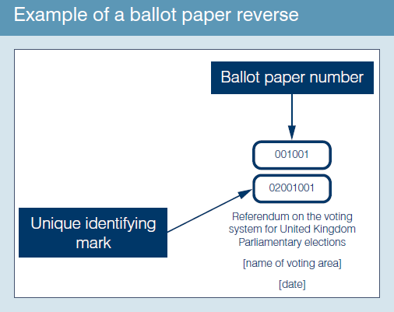
Enghraifft o gefn papur pleidleisio
Enghraifft o gefn papur pleidleisio
Rhif y papur pleidleisio
Marc adnabod unigryw
[dyddiad]
Notes:
Gwiriwch fod y papur pleidleisio yn cynnwys y marc adnabod unigryw ar y cefn (gweler yr enghraifft).

Slide 25
Marcio’r gofrestr
Queen’s Walk​ | ​ | ​ | BC​
​ | ​ | ​ | JP32 4LT​
​ | ​ | ​ | ​
411 B​ | ​ | Vella, Eva​ | 1​
412 F​ | ​ | Jolly, Simon​ | 1​
413 M ​ | ​ | Vella, Christina​ | 1​
414 ​ | ​ | Brown, Robert​ | 3​
415​ | ​ | Evans, Gareth​ | 5​
416 ​ | ​ | Singh, Parvinder​ | 7​
417​ | ​ | Myers, Martin​ | 7​
418 A​ | ​ | Bishop, Stephanie​ | 15​
418/1​ | 02 Chwefror​ | Watts, Judith​ | 15​
Notes:
Bwriad y sleid hon yw darparu arddangosiad o sut i farcio’r gofrestr - yn gyson ac yn gywir.
Dyma enghraifft o gofrestr a farciwyd ar gyfer y rhifau etholwr 414 a 416.
Defnyddiwch bren mesur i dynnu’r llinell
Gellir gwneud camgymeriadau o ganlyniad i farciau o ansawdd gwael/cam.
Byddwch yn arbennig o ofalus wrth farcio’r gofrestr yn gywir ar gyfer aelodau o’r un cartref sydd â’r un cyfenw.
Gofynnwch am enw llawn a chyfeiriad bob amser - oni bai eich bod yn delio ag etholwr dienw - hyd yn oed os yw’r etholwr wedi cyflwyno ei gerdyn ichi.
Pwyntiau trafod - Hyfforddwr i holi cwestiynau
All 415 bleidleisio? Caiff. Dim marciwr wrth ei enw.
All 412 bleidleisio? Na. Mae’n etholwr tramor ac ni all bleidleisio yn etholiad y Senedd.
All 418 bleidleisio? Na. Mae’n bleidleisiwr post felly ni allwch roi papur pleidleisio cyffredin iddi.
All 418/1 bleidleisio? Caiff -Caiff bleidleisio yn etholiad y Senedd oherwydd bydd yn 16 mlwydd oed ar y diwrnod pleidleisio.
All 411 bleidleisio? Caiff. Mae’n ddinesydd o aelod-wladwriaeth UE ac mae ganddi’r hawl i bleidleisio yn etholiadau’r Senedd.
All 413 bleidleisio? Caiff -Mae’n ddinesydd tramor cymwys ac mae ganddi’r hawl i bleidleisio yn etholiadau’r Senedd.
Nid oes angen cardiau pleidleisio i bleidleisio (ac eithrio etholwyr dienw), a hyd yn oed pan gânt eu cyflwyno dylid gofyn am enw a chyfeiriad yr etholwr o hyd.

Slide 26
Rhoi gwybodaeth am y nifer o bapurau pleidleisio a roddwyd
Gallai asiant etholiad neu asiant pleidleisio ofyn ichi am wybodaeth am y nifer o bapurau pleidleisio a roddwyd.
Gallwch gyfrifo cyfanswm presennol y papurau pleidleisio a roddwyd fel y ganlyn:
rhif papur pleidleisio'r papur pleidleisio nesaf sydd i’w roi
tynnu
rhif papur pleidleisio'r papur pleidleisio cyntaf a roddwyd
tynnu
cyfanswm y papurau pleidleisio a ddifethwyd sydd yn yr amlen i bapurau pleidleisio a ddifethwyd (os oes rhai)
Notes:
*Dylech ddim ond gynnwys y sleid hon os ydych wedi penderfynu caniatáu darparu’r wybodaeth hon
Gall y cais hwn ddisgyn dan y cwestiwn ‘pa mor brysur ydych chi wedi bod’ neu ‘faint o bobl sydd wedi pleidleisio hyd yn hyn’ ac ati?
Yr unig adeg y dylech ymwneud â cheisiadau yw pan na fyddai hynny yn cael effaith negyddol ar unrhyw bleidleisiwr sydd mewn ciw yn yr orsaf bleidleisio ac yn disgwyl am bapur pleidleisio. Os nad yw’n bosib ymwneud â’r cais, dylech ddweud wrth yr asiant sy’n gwneud y cais i ddychwelyd nes ymlaen.
Gallwch ddod o hyd i rif y papur pleidleisio nesaf sydd i’w roi drwy edrych ar:
gefn y papur pleidleisio nesaf sydd i’w roi; neu
y rhestr rhifau cyfatebol (sef y rhestr sydd wedi’i rhagargraffu â rhifau papurau pleidleisio ac arni yr ydych chi’n cofnodi rhif yr etholwr pan fyddwch yn rhoi papur pleidleisio)
Gallwch ddod o hyd i rif y papur pleidleisio cyntaf drwy edrych ar:
y rhif papur pleidleisio cyntaf ar y rhestr rhifau cyfatebol
Mae’n rhaid ichi roi papurau pleidleisio a ddifethwyd yn yr amlen a roddir, eu cyfri ar ddiwedd y bleidlais a nodi’r cyfanswm ar y cyfrif papurau pleidleisio. Dylech gadw cyfrif o bapurau pleidleisio a ddifethwyd i osgoi gorfod eu cyfri pob tro y caiff cais ei wneud.

Slide 27
Etholwyr dienw [y sleid dim ond i’w defnyddio os yn berthnasol]
Etholwyr dienw
  Rhaid iddynt gael cerdyn pleidleisio
  Cael marc ‘N’ ar y gofrestr
  Ni ddylid darllen eu henw na’u cyfeiriad yn uchel
  Marcio’r gofrestr drwy ddefnyddio eu rhif pleidleisio yn ôl yr arfer
Notes:
DIM OND DEFNYDDIO’R SLEID HON OS OES GENNYCH ETHOLWYR DIENW
Eglurwch y weithdrefn pleidleisio i etholwyr dienw - cyfeiriwch at y llawlyfr gorsafoedd pleidleisio
Dylid dychwelyd y cerdyn pleidleisio i’r etholwr i ddiogelu preifatrwydd

Slide 28
Cyfrinachedd y bleidlais
Mae gennych chi ddyletswydd i wneud yn siŵr bod pleidleiswyr yn mynd i fythau pleidleisio ar eu pen eu hun fel bod eu hawl i bleidlais gyfrinachol yn cael ei diogelu
Nid oes gan unrhyw berson arall yr hawl i fod yng nghwmni pleidleisiwr mewn bwth pleidleisio oni bai bod pleidleisiwr sydd yn anabl neu fethu darllen wedi gofyn am gymorth i bleidleisio.
Notes:
28

Slide 29
Marcio papur pleidleisio etholiad y Senedd
Efallai y bydd angen egluro’r broses bleidleisio i rai etholwyr:
Caiff Aelodau o’r Senedd eu hethol yn ôl system rhestr gyfannol gaeedig, gyda phleidleisiau’n cael eu trosi’n seddi drwy ddefnyddio’r fformiwla d’Hondt
Ar y papur pleidleisio, gofynnir i bleidleiswyr roi ‘X’ yn y blwch sydd i’r dde o’r blaid neu’r ymgeisydd unigol y maent yn dymuno pleidleisio drosto
Notes:
Dangoswch y papur pleidleisio ar gyfer yr etholiad.
​
Caiff Aelodau o’r Senedd eu hethol yn ôl system rhestr gyfannol gaeedig, gyda phleidleisiau’n cael eu trosi’n seddi drwy ddefnyddio’r fformiwla d’Hondt.
Dan y system hon, bydd pleidleiswyr yn cael un papur pleidleisio yn unig.
Gofynnir i bleidleiswyr roi ‘X’ wrth ymyl yr ymgeisydd neu’r blaid o’u dewis.
Mae 96 Aelod Senedd (ASau) - bydd pob un o’r 16 etholaeth yn cael ei chynrychioli gan 6 ASau.
Eglurwch os bydd pleidleiswyr yn pleidleisio am fwy nag un ymgeisydd neu blaid (yn unol â’r cyfarwyddiadau), ni fydd eu papur pleidleisio’n cael ei gyfri.

Slide 30
Os yw pleidleiswyr yn gofyn ichi sut i bleidleisio....
Os yw pleidleisiwr yn gofyn ichi sut i bleidleisio, darllenwch y cyfarwyddiadau ar y papur pleidleisio
Os ydynt yn gwneud camgymeriad, dilynwch y weithdrefn ar gyfer papurau a ddifethwyd
Peidiwch â sgwrsio am yr etholiad nac unrhyw beth arall nad yw’n ymwneud â sut i bleidleisio
Rhagor o wybodaeth yn y llawlyfr gorsafoedd pleidleisio
Notes:
Amlygwch bwysigrwydd bod staff yn ymddwyn yn broffesiynol ac yn ddiduedd wrth siarad â phleidleiswyr.
Os yw pleidleisiwr yn gofyn sut i bleidleisio/beth i’w wneud, gall staff egluro:
Mae brig y papur pleidleisio yn rhoi cyfarwyddiadau ar sut i lenwi’r papur pleidleisio.
Efallai y bydd y cyfarwyddiadau yn aneglur i rai pleidleiswyr o hyd. Gallant ofyn, er enghraifft, ichi bwyntio at eu hoff ymgeisydd neu blaid, neu ofyn lle ar y papur pleidleisio y dylent roi eu marc.
Dan yr amgylchiadau hyn, dylai’r Swyddog Llywyddu ddarllen yn uchel y cyfarwyddiadau a argraffwyd ar frig y papur pleidleisio a’r rhestr o bleidiau a / neu ymgeiswyr yn y drefn y maent yn ymddangos ar y papur pleidleisio.
Hyd yn oed os ydych yn gwybod am y pwnc y mae gan y pleidleisiwr gŵyn amdano, neu hyd yn oed yn gweithio i’r cyngor, eglurwch na allwch drafod hynny heddiw a dywedwch wrthynt am gysylltu â’r cyngor os ydynt yn dymuno gwneud ar ôl iddynt bleidleisio. Ar ddiwrnod pleidleisio yr ydych yn gweithio i’r Swyddog Canlyniadau, nid y cyngor.

Slide 31
Beth sy’n digwydd os...?
caiff tystysgrif cyflogaeth ei rhoi ichi
yw pleidleisiwr yn difetha papur pleidleisio
yw pleidleisiwr wedi enwebu dirprwy ond mae’r pleidleisiwr yn cyrraedd cyn y dirprwy
yw person yn cyrraedd i bleidleisio ond mae’r gofrestr yn dangos bod y person eisoes wedi pleidleisio
yw person yn cyrraedd i bleidleisio ond mae’r gofrestr yn dangos bod y person yn bleidleisiwr post
yw person yn cyrraedd ac yn dymuno pleidleisio fel dirprwy mewn argyfwng
yw person o’r farn y dylai fod ar y gofrestr ond nad yw wedi ei restru
oes rhywbeth yn tarfu ar yr orsaf bleidleisio
Notes:
Sleid ryngweithiol –
Naill ai gwaith grŵp neu ofyn i’r hyfforddeion am atebion.
Defnyddiwch y sleid hon i egluro gweithdrefnau pleidleisio arbennig.
Eglurwch sut mae tystysgrif cyflogaeth yn edrych a pha wybodaeth y mae’r staff ei hangen o’r ffurflen honno.
Os yw’r pleidleisiwr yn difetha ei bapur pleidleisio yna mae’n rhaid rhoi un newydd iddo ac mae’n rhaid i’r Swyddog Llywyddu rhoi cyfrif am unrhyw bapurau a ddifethwyd yn y cyfrif papurau pleidleisio.
Os yw’r pleidleisiwr yn cyrraedd cyn y dirprwy a enwebwyd yna ni all y dirprwy bleidleisio ac mae’n rhaid dweud wrtho am y sefyllfa
Mae hon yn sefyllfa y mae’n rhaid i’r Swyddog Llywyddu roi’r cwestiynau rhagnodedig i’r pleidleisiwr cyn rhoi papur pleidleisio a gyflwynwyd.
Dylid cyfeirio cwestiynau ynghylch cofrestriad person at y swyddfa cofrestru etholiadol.
Ni ellir rhoi papur pleidleisio cyffredin yn yr orsaf bleidleisio i bobl sydd â marc ‘A’:
Ni ellir rhoi papur pleidleisio cyffredin yn yr orsaf bleidleisio i etholwyr na dirprwyon sydd wedi’u marcio fel rhai sydd wedi cael pleidlais bost. Fodd bynnag, mae gan etholwr neu ddirprwy sy’n honni nad yw erioed wedi gwneud cais am bleidlais bost ond sydd wedi’i restru fel pleidleisiwr post yr hawl i gael papur pleidleisio a gyflwynwyd yn yr orsaf bleidleisio unrhyw bryd. Fel arall, hyd at 5pm ar ddiwrnod pleidleisio, gallant gael pecyn pleidleisio post newydd ond dim ond gan y Swyddog Canlyniadau yn y swyddfa etholiadau. Dylai’r Swyddog Llywyddu gyfeirio’r etholwr neu’r dirprwy at y Swyddog Canlyniadau am gyngor ar y weithdrefn hon.
Dan amgylchiadau penodol gall etholwr benodi dirprwy mewn argyfwng i bleidleisio ar ei ran yn yr orsaf bleidleisio:
Mewn achos o anabledd (boed yn gyflwr meddygol, salwch neu rywbeth arall) a ddaw i’r amlwg ar ôl y dyddiad cau ar gyfer ceisiadau arferol am ddirprwy (sef ar ôl 5pm ar y chweched diwrnod gwaith cyn y bleidlais)
os yw’n glaf iechyd meddwl sy’n cael ei gadw dan bwerau sifil (h.y. y rhai nad ydynt hefyd yn droseddwyr sydd dan glo)
os yw ei alwedigaeth, ei wasanaeth neu ei gyflogaeth yn golygu na all fynd i’r orsaf bleidleisio yn y fan a’r lle, cyn belled ag y daeth yn ymwybodol o’r ffaith hon ar ôl y dyddiad cau ar gyfer ceisiadau arferol am ddirprwy (sef 5pm ar y chweched diwrnod gwaith cyn y bleidlais)
Gellir caniatáu dirprwyon mewn argyfwng hyd at 5pm ar ddiwrnod pleidleisio. Eglurwch sut y byddai unrhyw ddiweddariadau yn cael eu cyfathrebu ar ddiwrnod pleidleisio.
Os yw’r pleidleisiwr wedi galw i’r orsaf bleidleisio gywir yna cysylltwch â’r gwasanaethau etholiadol oherwydd mae’n bosib bod gwall clerigol wedi digwydd wrth lunio’r gofrestr - amlinellwch y broses sydd i’w dilyn.
Pwysleisiwch ni chaiff y Swyddog Llywyddu benderfynu ar ei liwt ei hun i ohirio’r bleidlais dan unrhyw amgylchiadau.
Am ragor o fanylion ynghylch yr uchod gweler llawlyfr gorsafoedd pleidleisio’r Comisiwn. [Mae’r Comisiwn wedi datblygu adnodd chwarae rôl sefyllfaoedd mewn gorsafoedd pleidleisio y gellid ei ddefnyddio i gefnogi’r sleid hon].

Slide 32
Y cwestiynau rhagnodedig
Ac eithrio gofyn y cwestiynau rhagnodedig ni chaniateir holi na chwestiynu etholwyr
Rhaid gofyn y cwestiynau rhagnodedig:
  pan mae ymgeisydd, asiant etholiad neu asiant pleidleisio yn gofyn amdanynt
  cyn rhoi papur pleidleisio a gyflwynwyd
Dylid gofyn y cwestiynau rhagnodedig:
  pan yr ydych yn amau cambersonadu
  pan mae’n amlwg bod etholwr cofrestredig yn ieuengach nag oedran pleidleisio
  pan mae etholwr yn nodi nad yw ei enw fel y mae’n ymddangos yn y gofrestr etholwyr
Notes:
Cyfeiriwch at Atodiad 5a o’r llawlyfr gorsafoedd pleidleisio.
Nodwch yn glir mai dim ond y cwestiynau rhagnodedig y mae modd eu gofyn os oes pryder ynghylch cymhwysedd person sy’n gofyn am bapur pleidleisio. Os oes pryder yna gofynnwch y cwestiynau rhagnodedig a chofnodwch y digwyddiad yng nghofnodlyfr yr orsaf bleidleisio.
Nodwch yn glir na ddylent ofyn unrhyw gwestiynau ar wahân i’r rhai rhagnodedig ynghylch y cymhwysedd i bleidleisio.
Cyfeiriwch at: Mae cyngor ar gam-bersonadu i Swyddogion Llywyddu a Chofnod i gofnodi manylion pleidleiswyr post sy’n honni nad ydynt wedi gwneud cais am bleidlais bost ar gael ar wefan y Comisiwn.

Slide 33
Pleidleisiau post
gall pleidleiswyr gyflwyno eu pleidleisiau post mewn unrhyw orsaf bleidleisio yn yr ardal etholiadol berthnasol
rhaid i becynnau pleidleisiau post a ddychwelwyd gael eu storio, eu selio a’u labelu yn ôl cyfarwyddiadau
caiff pleidleisiau post eu casglu yn ystod y diwrnod. Caiff unrhyw rai nad ydynt yn cael eu casglu eu dychwelyd â’r blwch pleidleisio ar ddiwedd y cyfnod pleidleisio
Notes:
Mae’n bwysig pwysleisio defnyddio’r broses gywir wrth ddelio â phleidleisiau post sy’n cael eu cyflwyno i orsafoedd pleidleisio.
Rhaid iddynt fod ar gyfer yr ardal etholiadol berthnasol (sef etholaeth).
Rhaid i unrhyw becynnau a gwblhawyd sy’n cael eu cyflwyno eu rhoi yn y pecyn ar gyfer pleidleisiau post a gyflwynwyd yn yr orsaf bleidleisio. Rhaid selio’r pecyn hwn ar ddiwedd y cyfnod pleidleisio.
[nodwch unrhyw gyfarwyddiadau lleol]

Slide 34
Pleidleisiau post
Ni ellir rhoi papur pleidleisio cyffredin yn yr orsaf bleidleisio i bobl sydd â marc ‘A’:
  dylech eu cyfeirio at y Swyddog Canlyniadau am un newydd
    os yw person wedi difetha, colli neu heb dderbyn ei bapur pleidleisio drwy’r post, gellir rhoi un newydd hyd at 5pm
  gweithdrefn papurau pleidleisio a gyflwynwyd
Notes:
Eglurwch y weithdrefn ar gyfer cyfeirio pobl at gael pecyn pleidleisio newydd ac eglurwch y weithdrefn papurau pleidleisio a gyflwynwyd.

Slide 35
Cau’r cyfnod pleidleisio
Y gweithdrefnau sydd i’w dilyn

Slide 36
Rheoli ciw
Am 10pm:
  dewch â’r holl etholwyr sy’n disgwyl i mewn i’r ystafell/adeilad a dylech gau’r drws, NEU
  os nad yw’r ystafell/adeilad yn ddigon mawr, dylai aelod o’r tîm sefyll ar ddiwedd y ciw i’w farcio, NEU
  rhowch docynnau i adnabod etholwyr sydd yn y ciw
  parhewch i roi papurau pleidleisio tan mae pawb a oedd yn y ciw erbyn 10pm wedi pleidleisio
NI ddylai unrhyw un nad oedd yn y ciw am 10pm gael papur pleidleisio.
  Toc cyn 10pm:
  gwnewch yn siŵr y gall y rhai sy’n disgwyl fwrw eu pleidlais
  gwiriwch fod unrhyw un sy’n disgwyl i bleidleisio yn yr orsaf bleidleisio gywir ar gyfer eu cyfeiriad
Notes:
36
Eglurwch ei bod hi’n anghyffredin i giw i bleidleisio fod am 10pm ond mae’n bosibl cael ciw â llond llaw o bobl ynddo. Os cyrhaeddodd rhywun yr orsaf bleidleisio mewn pryd, mae ganddo’r hawl i fwrw ei bleidlais.
Os oes ciwiau hir unrhyw bryd yn ystod y diwrnod, yn enwedig yn yr oriau cyn i’r gorsafoedd pleidleisio gau, dylai staff gorsafoedd pleidleisio gysylltu â’r swyddfa etholiadau i drafod y sefyllfa a chytuno ar sut i ddelio â’r sefyllfa.
Mae’n rhaid i etholwyr fod yn y ciw ar gyfer yr orsaf bleidleisio y maent wedi cael eu dyrannu iddi. Os ydynt yn y ciw ar gyfer gorsaf bleidleisio wahanol yn yr un man pleidleisio neu yn yr orsaf bleidleisio anghywir yn gyfan gwbl, oni bai eu bod yn cyrraedd yr un cywir ac yn y ciw yno erbyn 10pm, ni fydd modd iddynt bleidleisio.
Dylai staff reoli ciw ar ddiwedd y cyfnod pleidleisio drwy naill ai ddod â’r holl etholwyr i’r ystafell neu’r adeilad a chau’r drws fel nad oes modd i unrhyw un arall ymuno â’r ciw ar ôl 10pm, neu os nad yw’r ystafell neu’r adeilad yn ddigon mawr dylai aelod o dîm yr orsaf bleidleisio sefyll ar ddiwedd y ciw i’w farcio ac egluro i unrhyw un sy’n cyrraedd bod y bleidlais yn cau am 10pm ac, yn ôl y gyfraith, ni allant bleidleisio.

Slide 37
Cau’r cyfnod pleidleisio
Ar ôl i’r pleidleisiwr olaf bleidleisio, rhowch sêl ar y blwch pleidleisio
Mae gan ymgeiswyr/asiantiaid hefyd yr hawl i osod seliau ar y blwch pleidleisio ar yr adeg hon
Notes:
37
Dylai’r Swyddog Llywyddu roi sêl ar y blwch pleidleisio a dechrau llenwi’r gwaith papur a thacluso’r orsaf bleidleisio gyda’r Clerc(od) pleidleisio.

Slide 38
Ar ôl diwedd y cyfnod pleidleisio
Cwblhewch y cyfrif papurau pleidleisio yn gywir
Rhaid i’r cyfrif papurau pleidleisio gael ei roi yn yr amlen a ddarparwyd - cadwch yr amlen gyda’r blwch pleidleisio
Sicrhewch fod yr holl ddogfennau’n cael eu rhoi yn y pecynnau cywir a’u llofnodi’n briodol
Clercod pleidleisio i gynorthwyo â thacluso’r orsaf i alluogi’r Swyddog Llywyddu i wneud y tasgau pwysig hyn
Notes:
38
Hyfforddwr - Gallech gynnal ymarfer ffug ar sut i lenwi cyfrifon papurau pleidleisio [Mae’r Comisiwn wedi datblygu ymarfer o’r fath fel rhan o’i gyfres o ddeunyddiau ategol].
Cymerwch amser i lenwi’r cyfrifon papurau pleidleisio a gwnewch yn siŵr bod hyn yn cael ei wneud yn gywir - fel arall bydd yn achosi problemau yn y cyfrif.
Cymerwch amser i sicrhau bod yr holl ddogfennau yn cael eu rhoi yn y pecynnau cywir ac yn cael eu llofnodi fel sy’n briodol.
Eglurwch unrhyw drefniadau lleol eraill o ran cyfarpar a deunydd ysgrifennu a blychau manion dros ben.
Diogelu data - mae angen cael gwared ar gardiau pleidleisio mewn ffordd ddiogel ac yn unol â deddfwriaeth diogelu data a pholisi cadw data eich awdurdod..
Rhowch unrhyw gyfarwyddiadau penodol ynghylch cludo blychau pleidleisio a deunyddiau gorsafoedd pleidleisio i’r ganolfan dilysu a chyfrif, gan gynnwys unrhyw gyfarwyddiadau ar gyfer cludo deunyddiau mewn ffordd ddiogel.

Slide 39
Unrhyw gwestiynau?
Notes:
Efallai eich bod am brofi a yw holl staff yr orsaf bleidleisio wedi deall ac yn teimlo’n hollol hyderus ynghylch eu rôl ar y diwrnod. [Mae’r Comisiwn wedi datblygu cwis amlddewis fel rhan o’i gyfres o ddeunyddiau ategol a gellir defnyddio’r cwis hwn i brofi’r staff].

Slide 40
Rhagor o Wybodaeth
Cysylltiadau’r tîm etholiadau
Gwefan y Comisiwn Etholiadol
  https://www.electoralcommission.org.uk/cy
Taflenni Adborth
Notes:
Lluniwch y sleid hon fel sy’n briodol.

